Slide 1
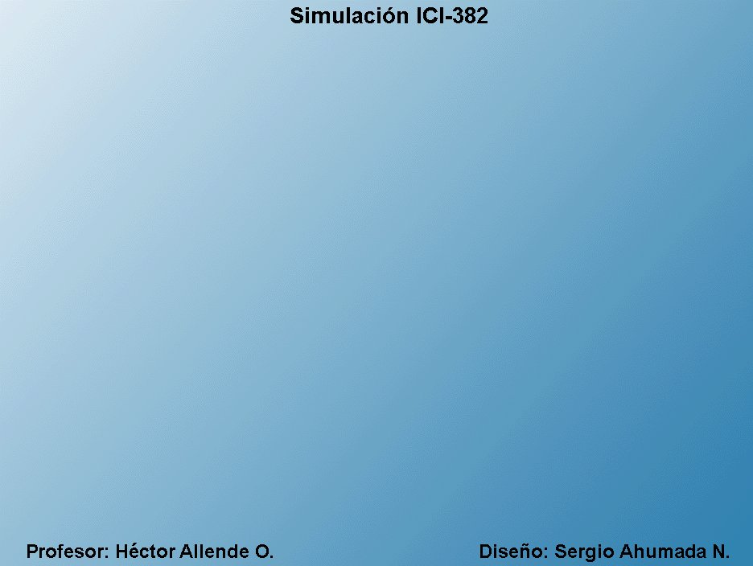
Capítulo 6
Generación de Variables Aleatorias

Slide 2
Generación de Variables Aleatorias
El punto de partida de todos los Métodos que estudiaremos a continuación es que disponemos de un buen generador de números aleatorios.
Métodos
1.- Inversión
2.- Aceptación - Rechazo
3.- Composición
4.- Cuociente de Uniformes
5.- Transformaciones
6.- Específicos

Slide 3
Generación de Variables Aleatorias
Método de Inversión:
Este método sugiere que es posible muestrear una v.a. continua X, conociendo su función de Distribución F.
Sea X v.a.c. uniforme con F continua y no decreciente en (0,1) y sea U v.a.c uniforme en (0,1). Entonces la v.a.c. X= F⁻¹(U), tiene una distribución F.
Algoritmo
P₁: Generar U ~ U(0,1)
P₂: Definir X = F⁻¹(U)
P₃: Generar la salida X

Slide 4
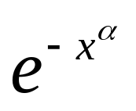
Generación de Variables Aleatorias
Ej 1: X v.a.c. ~ W(α,1) i.e. F_{x}(x) = 1 - , x > 0
Algoritmo
P₁ : Generar U ~ U(0,1)
P₂ : Definir X = F⁻¹(U) = [-ln U]^{1/α}
P₃ : Generar la salida X
Método Aceptación-Rechazo
Cuando no se conoce de forma explícita la función de Distribución F [Ver Γ(α,β)]. Se puede usar el Método A-R introducido por Von Neumann (1951)

Slide 5
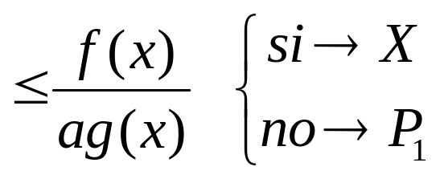
Método de Aceptación-Rechazo
Supongamos que la función de densidad f de X puede aproximarse por función de densidad g tal que :
Método A-R
P₁ : Generar X ~ g
P₂ : Generar U ~ U(0,1) y U
P₃ : Generar la salida X

Slide 6
Método de Aceptación-Rechazo
OBS:
El método equivale a generar valores Y ~ U[0, a g(x)] y
aceptar si Y ≤ f(x)
(2) Cada iteración se acepta con probabilidad 1/a
(3) Eficiencia del método es 1/a
(4) El número de iteraciones antes de aceptar sigue una ley geométrica de razón 1/a
(5) El número esperado de iteraciones es a

Slide 7
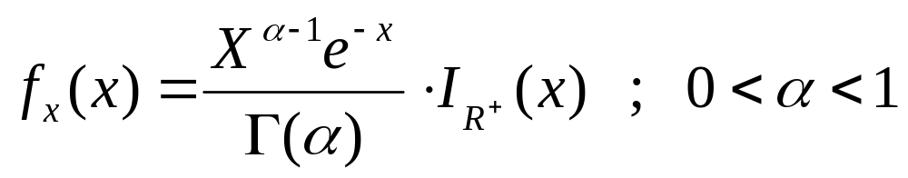
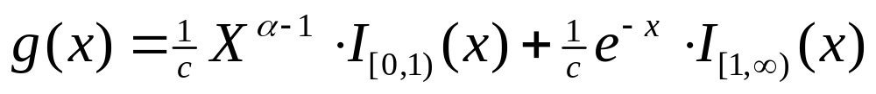
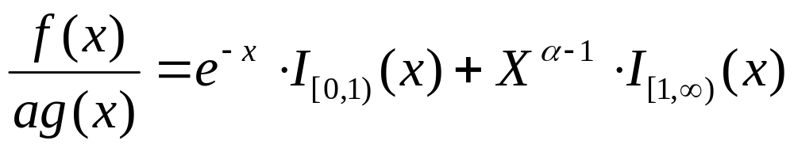
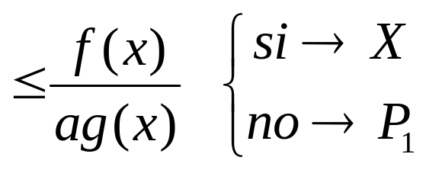
Método de Aceptación-Rechazo
Ejemplo: Generar X v.a.c. ~ Γ(α,1) , α > 0
P₁ : Generar X ~ g
P₂ : Generar U ~ U(0,1) , U
P₃ : Generar la salida X
donde c = 1/α + 1/e
Algoritmo

Slide 8
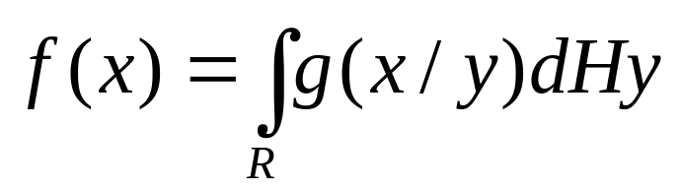
Método de Composición
Supongamos que la distribución a muestrear es una mezcla
donde g(x/y) es una familia de densidades parametrizada por y, con función de distribución H
El método de Composición consiste en generar un valor y de H y un valor de X de g(x/y)
Algoritmo:
P₁ : Generar Y ~ H
P₂ : Generar X ~ g(•,y)
P₃ : Generar la salida X

Slide 9
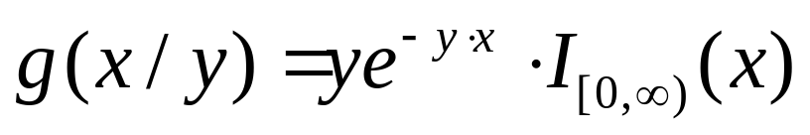
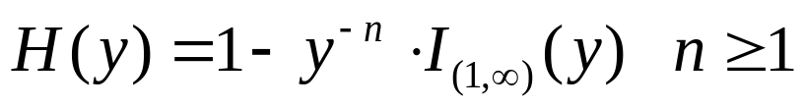
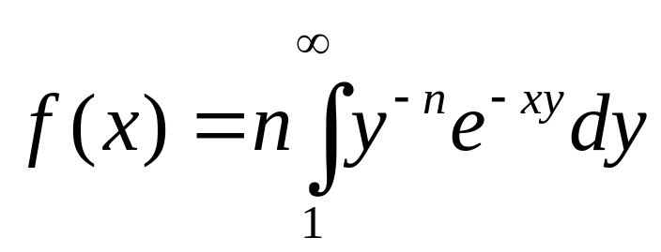
Método de Composición
Ej: Generar una mezcla de Exponenciales
Supongamos que X/Y = y ~ Exp(y)
El muestreo de Y, y de X/Y se puede efectuar por inversión.

Slide 10
Método de Composición
Algoritmo:
P₁ : Generar U₁, U₂ ~ U(0,1)
P₂ : Generar Y = U₁^{1/n}
P₃ : Hacer X = -(1/y) ln U₂
P₄ : Generar la salida X

Slide 11
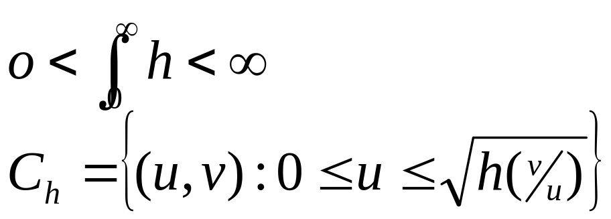
Método de Cuociente de Uniformes
Sean (U,V) vec.a. α Uniforme en disco unitario en tal caso (U/V) α sigue una distribución de Cauchy. ¿Es posible muestrear otras distribuciones como cuociente de distribuciones uniformes sobre R?
Proposición 4.1 Sea h una función no negativa con
C_{h} tiene área finita. Si (U,V) se distribuye de manera uniforme sobre C_{h}. Entonces X = U/V tiene densidad h/(∫h)
Sea

Slide 12
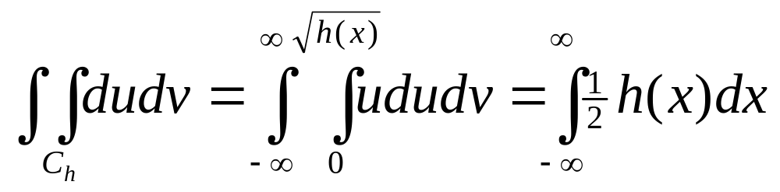
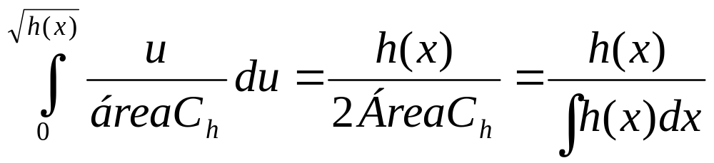
Método de Cuociente de Uniformes
Dem : Haciendo cambio de variables u=u y x=v/u el área de C_{h} es
Es finita por hipótesis. La densidad de (U,V) es 1/C_{h} en su soporte. (U,X) tiene densidad u/ ÁreaC_{h} en su soporte y X tiene distribución marginal.

Slide 13
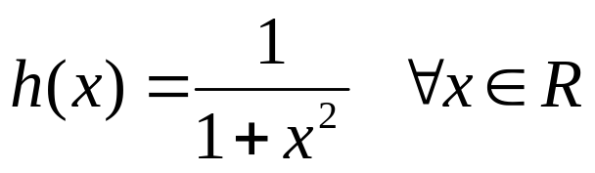
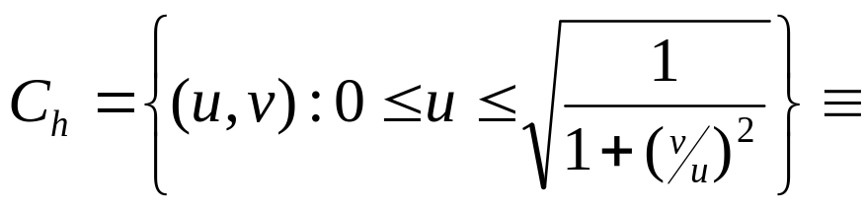
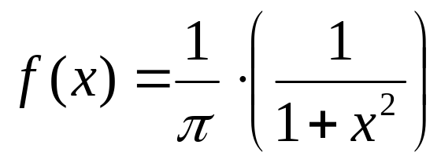
Método de Cuociente de Uniformes
Ejemplo: Tomemos
Sea
Supongamos que (U,V) ~ Uniforme en C_{h}
Entonces X =V/U tiene densidad h / C_{h}
o bien [Cauchy]

Slide 14
Método de Cuociente de Uniformes
Algoritmo:
Hasta que (U,V) ∈ C_{f}
P₁ : Generar U₁, U₂ ~ U(0,1)
P₂ : U = U₁ V = 2 U₂ -1
P₃ : Generar la salida X = V/U

Slide 15
Transformaciones
En ocasiones es posible usar transformaciones entre v.a. de manera que si sabemos generar una de ellas podemos generar la otra
Ejemplo 1: Generación Log-Normal
Supongamos que disponemos de un buen generado de v.a. Y normales. Sabemos que si X es una Log-Normal, Y = log X es Normal.
Generar Y ~ Normal
Salir X = Exp(Y) ~ Log-Normal

Slide 16
Transformaciones
Ejemplo 2 : Generación de la Distribución Γ(α,β)
Supongamos que disponemos de un generador Γ(α,1). Sabemos Y ~ Γ(α,1), entonces [Y/β] ~ Γ(α,β)
Por tanto
P₁ : Generar Y ~ Γ(α, β)
P₂ : Generar salida X = Y/β

Slide 17
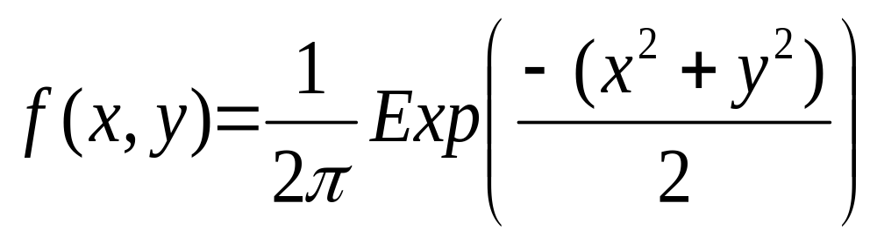
Métodos Específicos
Métodos Específicos
Normales
El método más conocido para generar Normales es el de Box-Muller (1958). Ellos que generan un par de variables estándares Normales e Independientes (X,Y).
La función de densidad de (X,Y) es

Slide 18
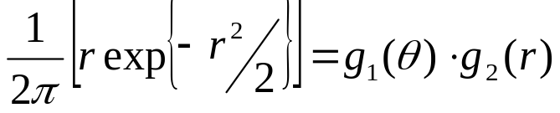
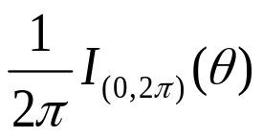
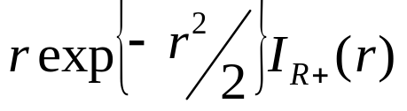
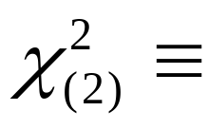
Métodos Específicos
Sean R, θ las coordenadas polares de (X,Y)
R² = X² + Y² tan θ = (Y/X)
la función de densidad de (R, θ) es
g(r, θ) =
en R⁺ x (0,2π) con g₁(θ) =
g₂(r) = ~ exp(-1/2)
con R y θ independiente.

Slide 19
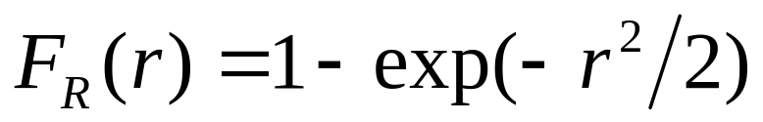
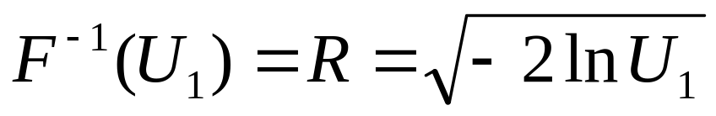
Métodos Específicos
R se genera fácilmente por el método de inversión
Así si U₁ ~ U(0,1) se tiene que

Slide 20



Métodos Específicos
Algoritmo: [N(0,1)]
P₁ : Generar U₁, U₂ ~ U(0,1)
P₂ : Hacer R =
P₃ : Hacer X = R cos θ =
Hacer Y = R sen θ =
P₄ : Generar salida X e Y
OBS: 1) Las Ecuaciones para obtener X e Y se conocen como transformaciones de Box-Muller

Slide 21
Métodos Específicos
Exponenciales: Generar X ~ ( Exp(λ) )
Y ~ Exp(λ =1)
F(y) = 1 - Exp(-y) = U
Y = -ln U ~ Exp(1)
Entonces X = Y/ λ ~ Exp(λ)

Slide 22
Métodos Específicos
Algoritmo: [Exp(λ)]
P₁ : Generar U ~ U(0,1)
P₂ : Hacer Y = -ln U
P₃ : Hacer X = Y/ λ
P₄ : Generar salida X

Slide 23
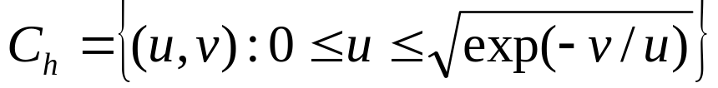
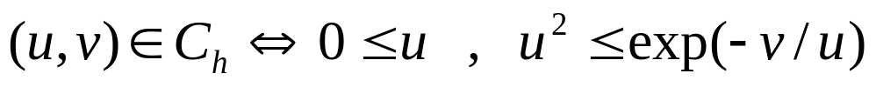


Métodos de cuocientes uniformes con contrastes
Método de cuocientes Uniformes con Contrastes
Sea h(x) = Exp(-x) I_{R+}(x)
y la cadena de equivalencias
Si Se pueden obtener resultados similares al caso del disco unitario

Slide 24
Métodos de cuocientes uniformes con contrastes
El Algoritmo es:
Hasta V ≤ 2U₁ lnU₁
Generar U₁,U₂ ~ U(0,1)
Hacer V = (2/e) U₂
Generar salida X = V/U₁

Slide 25
Métodos de cuocientes uniformes con contrastes
OBS: El método de cuocientes de Uniformes resulta competitivo, si usamos pre-contrastes sobre la condición, V ≤ -2U ln U
recordemos que Exp(x) ≥ 1 + x ⇔ x ≥ ln(1 + x)
Si cambiamos x = a U -1 tenemos
a U - 1 ≥ ln a U = ln a + ln U
-ln U ≥ [1 + ln a] - aU
Si cambiamos X = [b / U] - 1 resulta
-ln U ≤ b/U - [1 + ln b]

Slide 26
Métodos de cuocientes uniformes con contrastes
Así el algoritmo con pre-contrastes es
1.- Generar U₁ ~ U(0,1) ; U₂ ~ U(0, 2/e)
2.- Hacer X = V / U₁
3.- Si X/2 ≤ 1 + ln a - a U₁ , ir a 6
4.- SI X/2 ≥ b / U₁ - (1 + ln b) , ir a 2
5.- Si X/2 > -ln U₁ , ir a 1
6.- Generar salida X

Slide 27
Métodos de cuocientes uniformes con contrastes
Distribución Gamma y Erlang
Dado X ~ Γ (α,1), β es un parámetro de escala.
Luego Y ~ Γ (α, β) usamos Y = X/ β
Cuando α ∈ Z⁺ tenemos una Distribución de Erlang que es la suma de α variables Exp(1) independientes.

Slide 28
Métodos de cuocientes uniformes con contrastes
Algoritmo
X = 0
Desde i = 1, 2, ..., α
Generar Y ~ Exp(1)
Hacer X = X + Y
Generar la salida X

Slide 29
Generación de Variables Aleatorias
OBS: 1) Cuando α es muy grande (α >40), usar una aproximación normal basada en T.C.L.
2) Cuando α no es un entero, digamos α< 1 se puede usar el método de A-R
3) Cuando α >1, existen varios algoritmos. Ver Fishman (1996) : Monte Carlo : Concepts Algorithms and Application Ed. Springer Verlag.
Uno de los algoritmos propuestos por Cheng and Feast (1979) consiste en una versión modificada de Método de Cuociente Uniforme.

Slide 30
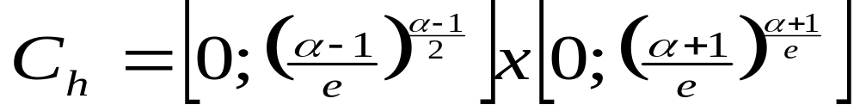
Generación de Variables Aleatorias
Sea h(x) = X^{α-1} Exp(-x)
Contraste 2 ln U (α-1) ln X - X
Siendo X = V/U

Slide 31
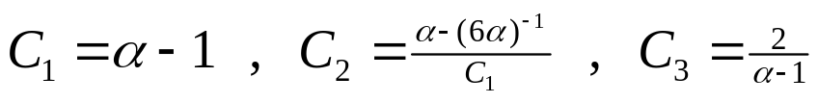

Generación de Variables Aleatorias
Algoritmo
1) Hasta que U₁ ∈ (0,1)
Generar U₁, U₂ ~ U(0,1)
si α > 2,5 U₁ = U₂ + C₅ (1 - 1,86U₁)
2) Hacer W = C₂ U₂ / U₁
3) Si C₃ U₁ + W + W⁻¹ ≤ C₄
Generar salida X = C₁ W
4) Si C₃ ln U₁ - ln W + W ≥ 1 , ir a 1)
5) Generar salida X = C₁ W

Slide 32
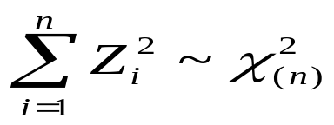
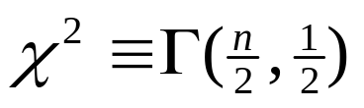

Generación de Variables Aleatorias
Distribución Chi-Cuadrado
Sea Z₁, Z₂, ..., Z_{n} v.a.c.i.i.d. N(0,1).
Entonces X = Esto sugiere el método de la
Transformación i.e. Genera “n” v.a. Normales estándar y sumarlas.
Otra aproximación Luego usando los
resultados de la tenemos :

Slide 33
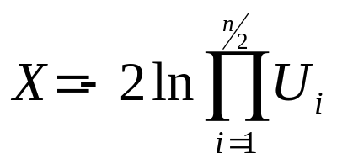
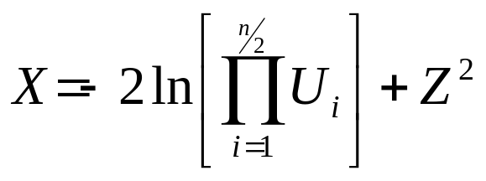
Generación de Variables Aleatorias
1.- Si n es par, se genera X mediante
2.- Si n es impar, entonces
OBS: Cuando n > 40 se puede utilizar la aproximación
Normal
usando n/2 variable U_{i} ~ U(0,1)
se requiere además la generación de Z ~ N(0,1)

Slide 34
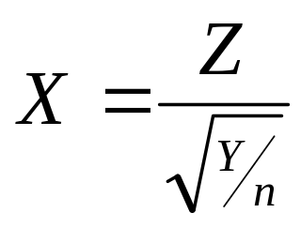
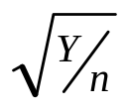
Transformaciones
Distribución t-Student
Sea Z ~ N(0,1) e Y ~ χ²_{(n)} v.a.c. Independientes. Entonces:
Para generar X, podemos generar Z e Y y luego usar la transformación X = Z /
~ t-Student con “n” g.l.

Slide 35
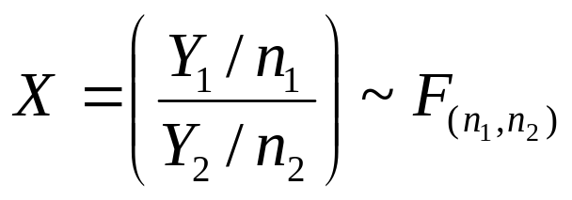
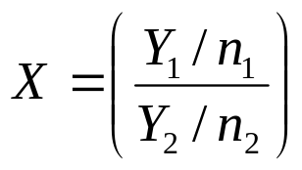
Transformaciones
Distribución F
Sea Y₁ ~ χ²_{(n1)} e Y₂ ~ χ²_{(n2)} v.a.c. Independientes.
Entonces
Para generar X, podemos generar Z e Y y luego usar la transformación

Slide 36
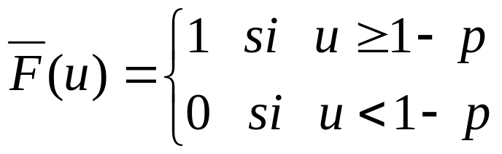
Generación de Variables Discretas
Métodos Genéricos: Es posible modificar algunos métodos propuestos para v.a.c. y adaptarlos a v.a.d.
Método de Inversión
Se F(u) = min {x: F(x) ≥ u)}. Si U es una v.a.c. U(0,1), entonces X = F(U) tiene distribución F.
Ejemplo: Distribución de Bernoulli
Sea X ~ B(1, p) , F(x) = (1 - p) × p ⋅ I_{[1,∞[}(x)

Slide 37
Generación de Variables Discretas
Algoritmo
1. Generar U ~ U(0,1)
2. Si U ≥ 1 - p asignar X = 1
3. E.t.o.c. asigna X = 0

Slide 38
Generación de Variables Discretas
Generación de una variable discreta finita
Se desea simular una v.a.d. con función de cuantía
p_{i}= P(X=i) y función de distribución F_{i}
i 1 2 3 4
p_{i} 0,15 0,05 0,35 0,45
F_{i} 0,15 0,20 0,55 1,00

Slide 39
Generación de Variables Discretas
Algoritmo
Generar U ~ U(0,1)
- si U < 0,15 ⇒ X = 1
- si U < 0,20 ⇒ X = 2
- si U < 0,55 ⇒ X = 3
- si U ≥ 0,55 ⇒ X = 4

Slide 40
Generación de Variables Discretas
Si ordenamos los p_{i} en orden decreciente obtenemos un algoritmo más eficiente
Generar U ~ U(0,1)
- si U < 0,45 ⇒ X = 4
- si U < 0,80 ⇒ X = 3
- si U < 0,95 ⇒ X = 1
-E.t.o.c. genera X = 2

Slide 41
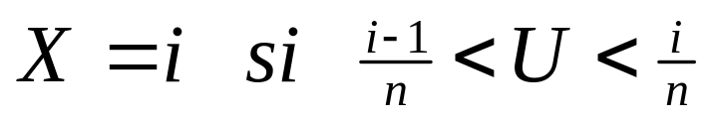
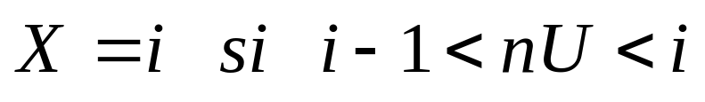
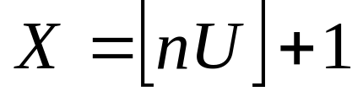
Generación de Variables Discretas
OBS. Para generar X v.a.d. con R_{x} = 1, 2, ..., n y
distribución equiprobable P(X=i)= 1 / n ; i = 1, n
o bien
Lo que se puede escribir

Slide 42
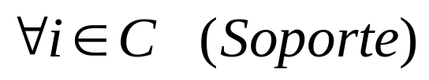
Método de Aceptación-Rechazo
Método A-R
Se desea generar un v.a.d. X con cuantía {p_{i}, i ≥ 0}. Si disponemos de un generador para v.a.d. Y con cuantía
{q_{i}, i ≥ 0 }. Para simular X, primero se simula Y y se acepta el valor simulado con probabilidad ∝ p_{i}/q_{i}
Sea a > 0 : p_{i}/q_{i} > a
Entonces el Método A-R se obtiene mediante.
Algoritmo Hasta que U < pY / aqY
P₁. Generar Y ~ {q_{i} : i ≥ 0 }
P₂. Si U ~ U(0,1)
P₃. Generar X = Y+

Slide 43
Método de Aceptación-Rechazo
Ejemplo: Usando el Método de A-R simular una v.a.d. X con cuantía
i 1 2 3 4 5
p_{i} 0,19 0,20 0,18 0,22 0,21
Sea Y v.a.d. uniforme en 1, 2, 3, 4 y 5 P(Y=i) = 1/5 ; i = 1,5
Consideremos a = máx p_{i}/q_{i} = 1,1
a q_{i} = 1,1/ 5 = 0,22

Slide 44

Método de Aceptación-Rechazo
Algoritmo
Hasta que U₂ < pY / 0,22
P₁. Generar U₁, U₂ ~ U(0,1)
P₂. Hacer
P₃. Genera salida X = Y

Slide 45
Método de Composición
Método de la Composición
Sea X₁, X₂ v.a.d. con cuantías {p_{i}} y {q_{i}} respectivamente. Supongamos que deseamos generar una nueva v.a.d. X con función de cuantía
con α ∈ (0,1).
Para generar X,

Slide 46
Método de Composición
Algoritmo
P₁. Generar U ~ U(0,1)
P₂. Si U < α generar X₁
P₃. Si U > α generar X₂
Ejemplo: Generar la v.a.d. X con cuantía
i 0 1 2 3 4 5
p_{i} 0,12 0,12 0,12 0,12 0,32 0,20

Slide 47
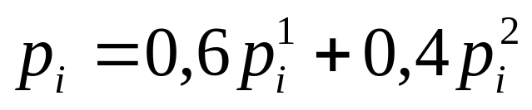
Método de Composición
X se puede escribir como composición de dos v.a.d. Uniformes X₁, X₂ dadas respectivamente por
i 0 1 2 3 4 5
p_{i}¹ 0,12 0,12 0,12 0,12 0,32 0,20
p_{i}² 0 0 0 0 0,5 0,5

Slide 48


Método de Composición
Algoritmo
P₁. Generar U₁,U₂ ~ U(0,1)
P₂. Si U₁ < 0,6 generar X=
P₃. Si U₁ ≥ 0,6 generar X =

Slide 49
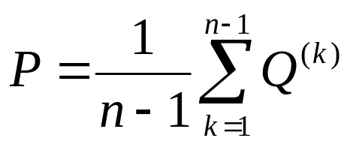
Método de Composición
Método Alias (Walter 1997)
Permite generar de manera eficiente v.a.d. Con soporte finito. Supongamos que se desea generar la v.a.d. X con función de cuantía P = { p_{i} : i = 1,2,...,n }
donde Q^{(k)} es una distribución concentrada en a lo sumo dos puntos {1,2,...,n}. La demostración de esta descomposición se basa en:

Slide 50

Transformaciones
Lema: Sea P = { p_{i} : i=1,2,...,n} función de cuantía
Entonces:
a) Existe i {1,2,...,n} tal que p_{i} <
b) Para tal i, existe j con i ≠ j tal que p_{i} + p_{j} ≥

Slide 51
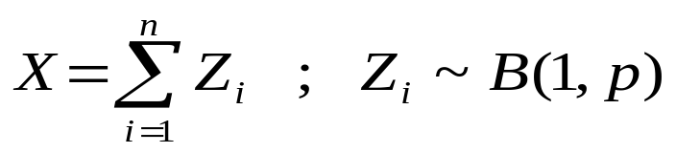
Métodos Específicos
Distribución Binomial
Para generar una v.a.d. X ~ B(n,p)
independientes
Algoritmo
P₁ : Hacer X = 0
P₂ : Efectuar n réplicas
- Generar U ~ U(0,1)
Si U < p , Hacer X = X + 1
Si U ≥ p , Hacer X = X + 0
P₃ : Generar salida X

Slide 52
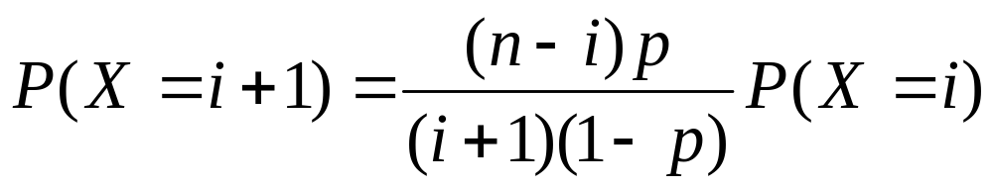

Métodos Específicos
OBS: El Método propuesto requiere de “n” números aleatorios y n comparaciones.
Un método de inversión aleatorio es
[Fórmula recursiva]
Sea

Slide 53
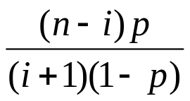
Métodos Específicos
Algoritmo
P₁ : Genera U ~ U(0,1)
P₂ : Hacer i = 0 , P = F = (1-p)^{n}
Hasta que U < F
Hacer P = P , F = F + P
i = i + 1
P₃ : Generar salida X = i

Slide 54
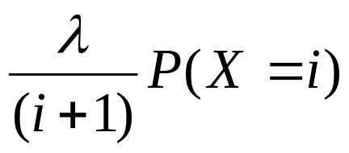
Métodos Específicos
Distribución Poisson
Para generar la distribución de Poisson P(λ) con λ pequeño, utilizando el método de inversión.
P(X = i + 1) =
usando P = P(X = i) , F = P(X ≤ i)

Slide 55
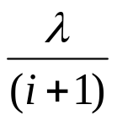
Métodos Específicos
Algoritmo
P₁ : Genera U ~ U(0,1)
P₂ : Hacer i = 0 F = P = Exp(-λ)
Hasta que U < F
Hacer P = P , F = F + P
i = i + 1
P₃ : Generar salida X = i

Slide 56
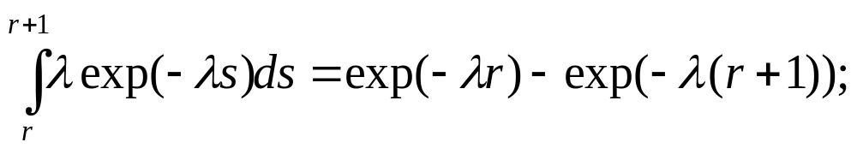
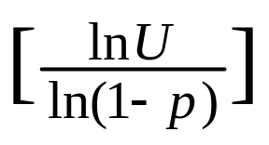
Métodos Específicos
Distribución Geométrica
Para generar una v.a.d. X ~ Geo(p), es posible discretizar Y ~ exp(λ). Sea X = [y]
Entonces P[x = r] =P(r ≤ Y < r +1), r=0,1,2,..
=
es la función de cuantía de una Geo(p=1-exp(-λ))
Tomando λ = -ln(1-p) ⇒ X = ~ Geo(p)

Slide 57
Métodos Específicos
Distribución Hipergeométrica
Para generar una distribución Hipergeométrica H(m,n,p) se efectúan n extracciones sin reposición de un conjunto de m elementos de dos clases {p m ∈ C₁ y m(1-p) ∈ C₂ }
Algoritmo
P₁ : Hacer X = 0, C₁ = mp C₂ = m-C₁
P₂ : Repetir n veces
Generar U ~ U(0,1)
Si U ≤ C₁/m hacer X = X+1 , C₁ = C₁ - 1
sino , C₂ = C₂ - 1
Hacer m = m - 1
P₃ : Generar salida X

Slide 58

Métodos Específicos
Distribuciones Multivariadas
Distribuciones Independientes
El caso más simple lo constituye el de distribuciones marginales independientes
con x = (x₁, x₂,...,x_{p}) Basta con generar cada componente X_{i}, como univariante y salir con X = (X₁, X₂, ..., X_{p})

Slide 59
Métodos Específicos
Distribuciones Dependientes
Distribuciones Dependientes con condicionadas disponibles. Utilizando la descomposición
F(x) = F₁(x₁) • F₂(x₂ / x₁)...• F(x_{p} / x₁,x₂,...,x_{p-1})
Si disponemos de las distribuciones
X_{i} / _{X1}, ..., X_{i-1} i = 1,2,...,p
Algoritmo
P₁ : Desde i=1,2,...,p
Generar X_{i} ~ X_{i} / x₁, ..., x_{i-1}
P₂ : Generar salida x = (x₁,x₂,...,x_{p})

Slide 60
Métodos Específicos
Estadísticos de Orden
Para muestrear (X₍₁₎, X₍₂₎,...,X_{(p)}), el estadístico de orden asociado a m.a.s. X₁,X₂,...,X_{p} de X. La forma obvia de muestrear es hacerlo de (X₁,X₂,...,X_{p}). Alternativamente, podemos generar la muestra de orden. Por ejemplo, si conocemos la inversa generalizada F, podemos generar números aleatorios (U₍₁₎, U₍₂₎,...,U_{(p)}) y salir X_{(i)} = F(U_{(i)}). Para ello es necesario generar una muestra ordenada de números aleatorios (U₍₁₎, U₍₂₎,...,U_{(p)}) .

Slide 61
Métodos Específicos
Algoritmo
P₁ : Generar U₍₁₎, U₍₂₎,...,U_{(p)} ~ U(0,1)
P₂ : Hacer U_{(p)} = (U_{p})^{1/p}
U_{(k)} = U_{(k+1)} U_{k}^{1/k}

Slide 62
Métodos Específicos
Distribuciones Discretas
Las distribuciones discretas multivariadas no difieren de las univariadas. El soporte puede ser grande, pero los métodos, inversión, alias, etc. funcionan bien.
Ejemplo : Distribución bivariada (X,Y) con soporte {1,2,...,L}x{1,2,...,M} tenemos
P_{xy} = P(X ≤ x) + P(X=x, Y=y)
indexado en x.

Slide 63
Métodos Específicos
Métodos Específicos
Para generar X = (X₁, X₂,...,X_{p}) ~ N(μ, Σ) se usa el método de descomposición de Cholesky.
Sea Σ = L L^{t}, para alguna matriz L.
Entonces si Z = (Z₁, Z₂,...,Z_{p}) ~ N(0, I_{p})
la variable X = (μ, LZ) ~ N(μ, Σ)

Slide 64

Métodos Específicos
Distribución de Wishart
Para generar una v.a.c. W ~ W(n,Σ,Δ) para Δ = 0, si Σ = LL^{t} y V = Z_{i} Z_{i}^{t} ; Z_{i} normales p-variantes N(0, I_{p}) , i = 1,2,...,n
Entonces:
W = L V L^{t} ~ W (n,Σ,0)

Slide 65
Métodos Específicos
Algoritmo
P₁ : Generar Z_{ij} ~ N(0,1) i = 1,2,...,n j=1,2,...,n
P₂ : Hacer V = Z_{i} Z_{i}^{t}
P₃ : Hacer W = L V L^{t}
P₄ : Salida W

Slide 66

Métodos Específicos
El algoritmo implica generar “np” normales estándar. Una reducción del esfuerzo de cálculo se obtiene utilizando la descomposición de Bartlett.
En el caso no centrado (Δ ≠ 0), Δ es una matriz simétrica definida no negativa. Sea Δ = Γ Γ^{t} su descomposición de Cholesky y u₁, u₂, ..., u_{p} las filas de Γ.
Entonces, podemos escribir :
donde se genera W, similar al caso Δ = 0 usando np normales estándares.

Slide 67


Métodos Específicos
Distribución Multinomial (p-dimensional).
Para generar la Distribución Multinomial de parámetros
q₁, q₂, ..., q_{p} X = (X₁, X₂, ..., X_{p}) ~ M(n, q₁,...,q_{p}) con :
Como X_{i} ~ B(n, q_{i}) i = 1,2,...,p
X_{i} / X₁=x₁,..., X_{i-1}=x_{i-1}, ~ B(n-x₁...-x_{i-1}, w_{i})
i = 2,3,...,p con w_{i} =

Slide 68
Métodos Específicos
Entonces resulta el Algoritmo
P₁ : Hacer mientras m=n i=1, w=1, Xi = 0, i=1,...,p
Mientras m ≠ 0
Generar X_{i} ~ B(m, q_{i}/w)
Hacer m = m-X_{i} , w =1 - q_{i} , i = i+1

Slide 69
Métodos Específicos
Generación de Procesos Estocásticos
Generación de Familias de v.a. {X_{t}}_{t ∈T}
Comenzaremos con las cadenas de Markov homogéneas.
Cadena de Markov en Tiempo Discreto
Para generar una cadena de Markov con espacio de estado S y matriz de transición P = [p_{ij}] donde p_{ij} = P(X_{n+1}=j / X = i). La forma más simple de simular la transición (n+1)-ésima, conocida X_{n}, es generar X_{n+1}~{px_{nj} : j ∈ S}

Slide 70
Métodos Específicos
Alternativamente se puede simular T_{n}, el tiempo hasta el siguiente cambio de estado y, después el nuevo estado X_{n+Tn}. Si X_{n} = s, T_{n} ~ G(p_{ss}) y X_{n+Tn} tiene una distribución discreta con cuantía {p_{sj} / (1 - p_{ss}) : j ∈ S \ {s}}.
Para muestrear N transiciones de la cadena suponiendo X_{o} = i_{o}
Algoritmo
Hacer t=0, X_{o} = i_{o}
Mientras t < N
Generar h ~ G(px_{t}x_{t})
Generar X_{t+h} ~ {px_{tj} / (1 - px_{t}x_{t}) : j ∈ S \ {s}}.
Hacer t=t+h

Slide 71
Métodos Específicos
OBS. 1) La primera forma de simular una cadena de Markov corresponde a una estrategia sincrónica, es decir en la que el tiempo de simulación avanza a instantes iguales.
2) La estrategia asincrónica es más complicada de simular [Ver. B. Ripley 1996]

Slide 72

Métodos Específicos
Cadenas de Markov en Tiempo Continuo
La simulación asincrónica de cadenas de Markov en tiempo continuo es sencilla de implantar.
- Las cadenas de Markov de Tiempo Continuo vienen caracterizadas por los parámetros vi de las distribuciones exponenciales de tiempo de permanencia en el estado i y la matriz de transición P; con p_{ii} = 0; p_{ij} = 1
- Sea P_{i} la distribución de la fila i-ésima. Entonces si X_{o}= i_{o}, para simular hasta T se tiene :

Slide 73
Métodos Específicos
Algoritmo
Hacer t = 0, X_{o} = i_{o} , j = 0
Mientras t < N
Generar t_{j} ~ exp(vx_{j})
Hacer t = t + t_{j}
Hacer j = j + 1
Generar X_{j} ~ Px_{j-1}

Slide 74
Métodos Específicos
Proceso de Poisson
En el Proceso de Poisson P(λ), el número de eventos N_{T} en un intervalo (0,T) es P(λT) y los N_{T} ~ U(0,T)
Algoritmo
- Generar N_{T} ~ P(λT)
- Generar U₁, ..., U_{T} ~ U(0,T)

Slide 75


Métodos Específicos
OBS :
1) Para procesos de Poisson no homogéneos, con intensidad λ(t) y u(t) = λ(s) ds . Entonces
- Generar N_{T} ~ P(u(t))
- Generar T₁, T₂ ,..., TN_{T} ~
2) Los procesos de Poisson son un caso particular de los procesos de renovación. La forma de generar los primeros se extiende a los procesos de renovación.

Slide 76
Métodos Específicos
- Sean S₀ = 0, S₁, S₂, ... Los tiempos de ocurrencia
- T_{i} = S_{i} - S_{i-1} los tiempos entre sucesos.
- Para un proceso de renovación, los T_{i} son v.a.i.i.d. según cierta distribución τ.
- Simular hasta el instante T.
Hacer S₀ = 0
Mientras S_{i} < T
Generar T_{i} ~ τ
Hacer S_{i} = T_{i} + S_{i-1}
Hacer i = i + 1

Slide 77
Métodos Específicos
Procesos no Puntuales (Movimiento Browniano)
- La simulación de procesos (no puntuales) en tiempo continuo es más complicada que la simulación de procesos puntuales.0
- Una solución es generar procesos en suficientes instantes discretos y aproximar la trayectoria por interpolación.

Slide 78
Métodos Específicos
Como ejemplo, consideremos el movimiento Browniano con parámetro σ²
- X₀ = 0
- Para s₁ ≤ t₁ s₂ ≤ t₂ ..... ≤ s_{n} ≤ t_{n} las v.a.
Xt₁ - Xs₁, ..., Xt_{n} - Xs_{n} son independientes
- Para s < t, X_{t} - X_{s} ~ N(0, (t-s) σ²)
- Las trayectorias son continuas

Slide 79
Métodos Específicos
Entonces para Δt fijo,
Hacer X₀ = 0
Desde i = 1 hasta n
Generar Y_{i} ~ N(0, (t-s) σ²)
Hacer X_{iΔt} = X_{(i-1)Δt} + Y_{i}
Interpolar la trayectoria en {(iΔt, X_{iΔt})}
Otros ejemplos de Simulación de Procesos continuos [Ver B. Ripley 1987]

Slide 80

Métodos Específicos
El Proceso de Gibbs
El creciente interés en los métodos de cadenas de Markov, se debe al uso en Inferencia Bayesiana del Muestrador de Gibbs. [Geman (1984)]
Ejemplo: Sean (X,Y) v.a.d. Bernoulli con distribución
x y P(X,Y)
0 0 p₁
1 0 p₂ p_{i} = 1
0 1 p₃ p_{i} > 0
1 1 p₄

Slide 81





Métodos Específicos
P(X=1) = p₂ + p₄ (Marginal)
P(X/Y=1) =
P(X=1/Y=1) =
Las Distribuciones condicionales

Slide 82


Métodos Específicos
Algoritmo
Escoger Y₀ = y₀ , j =1
Repetir
Generar X_{j} ~ X/Y = y_{j-1}
Generar Y_{j} ~ Y/X = x_{j}
j=j+1
Entonces {X_{n}} define una cadena de Markov con matriz de transición
A = A_{yx} A_{xy}

Slide 83
Métodos Específicos
Como las probabilidades p_{i} > 0, la cadena es ergódica y tiene distribución límite, que es la marginal de X
X_{n} X ; Y_{n} Y ; (X_{n}, Y_{n}) (X,Y)
OBS: 1) El procedimiento descrito se llama muestrador de Gibbs [Gibbs Sampler] y nos proporciona una cadena de Markov, con distribución límite deseada y se puede generalizar.
Para muestrear un vector aleatorio p-variante X = (X₁, X₂, ..., X_{p}) con distribución π, conociendo las distribuciones condicionadas X_{s}/X_{r}, r ≠ s

Slide 84
Métodos Específicos
Sea π (x_{s}/x_{r}, r ≠ s) Dist. Condicionada
El [Gibbs Sampler] en este caso es
- Escoger X₁⁰, X₂⁰,..., X_{p}⁰ ; j = 1
Repetir
Generar X₁^{j} ~ X₁/ X₂^{j-1},..., X_{p}^{j-1}
Generar X₂^{j} ~ X₂/ X₁^{j}, X₃^{j-1},..., X_{p}^{j-1}
....
Generar X_{p}^{j} ~ X_{p}/ X₁^{j}, X₂^{j},..., X_{p-1}^{j}
j = j+1

Slide 85

Métodos Específicos
Se puede verificar que X_{n} = (X₁^{n}, X₂^{n},..., X_{p}^{n}) define una cadena de Markov con Matriz de transición
P_{g}(X_{n}, X_{n+1}) =
Bajo condiciones suficientemente generales [Ver Roberts Smith (1994)]

Slide 86




Métodos Específicos
Ejemplo : Muestrear la densidad
π (x₁/x₂) =
siendo D = R⁺ × R
π (x₁/x₂) =
π (x₂/x₁) =
x₁/x₂ ~
x₂/x₁ ~ N(0, σ²=(1/2x₁))

Slide 87
Métodos Específicos
El muestreador Gibbs
Escoger x₂⁰ ; j = 1
Repetir
Generar X₁^{j} ~ exp[1+(x₂^{j-1})²]
Generar X₂^{j} ~ N(0, 1/2x₁^{j})
OBS: Las secuencias podrían efectuarse en forma aleatoria en lugar de usar la secuenciación natural
Estudiar el Algoritmo de Metropolis-Hastings.

